Slide 1

IT MATCH
Команда «Dev_dev»
Цифровая платформа-агрегатор ИТ-вакансий
с верифицированным профилем достижений
участника Федерации спортивного программирования (ФСП)

Slide 2

IT MATCH
Работодатель находит кандидата,
а не кандидат — вакансию
Платформа подбора ИТ-специалистов с подтверждённым грейдом и достижениями ФСП
Краткое описание решения:
Веб-платформа с обратной механикой подбора. Кандидат проходит опрос и тест на грейд и получает категорию. Работодатель сам находит его в анонимном каталоге и приглашает с вилкой зарплаты.
О команде
Капитан: Припадчев Алексей
Участников: 3 человека
Состав: два разработчика и системный аналитик
Город и регион: Москва
Уникальность решения:
Грейд подтверждает тест, а не резюме. Задания собираются из параметрических шаблонов, поэтому утечка ответов почти не помогает. Достижения ФСП поднимают кандидата внутри категории.
2

Slide 3


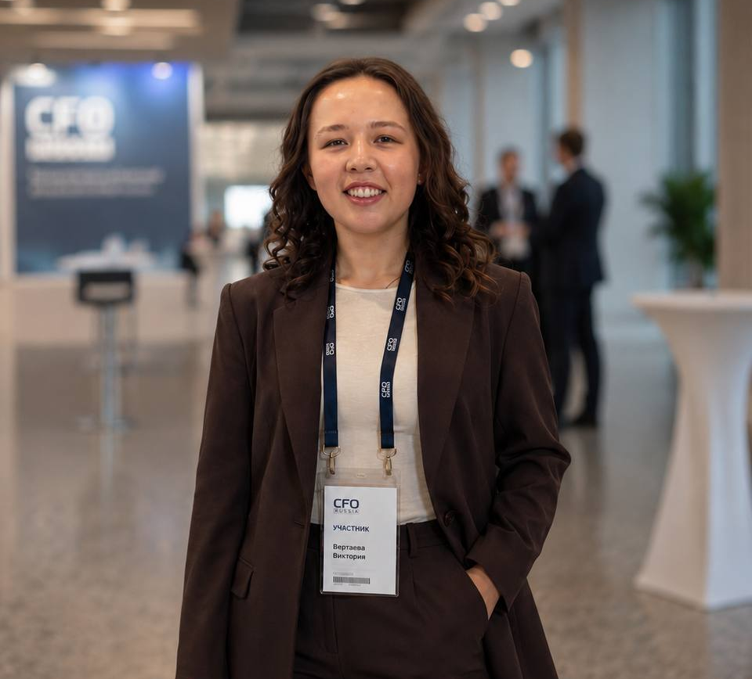
КОМАНДА
Алексей Припадчев
Станислав Марчук
Виктория Вертаева
Разработчик
@LaimOr127
+79164313055
Московский политех, ИАС
Разработчик
@Stas_Marchuk
+79153126043
Системный аналитик
@vkvrtv
+79250990322
Московский политех, ДИТ Москвы

Slide 4

О КОМАНДЕ И ЗАДАЧЕ
Краткая история команды:
01
Три человека: два разработчика и системный аналитик. Ранее принимали участие в хакатоне для мессенджера Max – поняли, что вместе можем делать классные решения, решили попробовать .
Почему вы выбрали именно эту задачу
из предложенных на хакатоне?
02
Здесь квалификацию подтверждает проверка, а не резюме. Нам было интересно спроектировать саму механику: тест, устойчивый к утечке заданий, и подбор, который может объяснить каждое место в выдаче.
С какими сложностями столкнулись и как их преодолели?
03
Тест на стажёра проходили случайные ответы — в 52 % попыток. Ввели минимум верных ответов и пересобрали уровни заданий: стало 1,3 %.
API ФСП не выдаётся — сделали отдельный сервис-заглушку и клиент, который заменяется на настоящий без переделки остального кода.
Эталонной разметки нет — построили синтетическую выборку со скрытым настоящим уровнем и считаем метрики одной командой.

Slide 5
КОРОТКО О РЕШЕНИИ
Техническая суть решения
Маркетинговая суть решения
FastAPI, PostgreSQL 16 и React 19 в Docker Compose; запуск одной командой
Тест на грейд: банк из 114 параметрических шаблонов, уровень оценивает модель IRT
Подбор: 8 объяснимых факторов, подтверждённые кандидаты всегда выше неподтверждённых
ФИО и контакты зашифрованы, чужие строки отсекает сама база
112 методов API с описанием OpenAPI
Работодатель получает готовую категорию проверенных кандидатов вместо потока откликов
Кандидат видит вилку зарплаты до начала общения
Участник ФСП превращает спортивные результаты в преимущество при найме
Дальше: реальный ФСП ID, проверка компаний, интеграция с ATS работодателей

Slide 6
ЧТО НЕ ТАК С ПОИСКОМ РАБОТЫ В ИТ
01
02
03
Резюме не подтверждает навыки
Работодатель тонет в откликах
Кандидат откликается вслепую
В резюме указаны стек и места работы, но не видно, что человек умеет на практике. Отбор сводится к совпадению ключевых слов.
Сотни нерелевантных откликов вручную разбирают дорогие технические специалисты.
Условия неизвестны заранее, обратной связи нет. Издержки несут обе стороны, а результат подбора слабый.

Slide 7
ОБРАТНАЯ МЕХАНИКА ПОДБОРА
Профиль
Регистрация с подтверждением почты; профиль вручную или из PDF-резюме
Категория
Специализация и подтверждённый грейд; анонимная карточка в каталоге
Контакт
Кандидат принял — компания видит контакты; дальше собеседование и оффер
1
2
3
4
5
Опрос и тест
Специализация, грейд, 15 заданий за 25 минут
Приглашение
Работодатель находит кандидата и приглашает с вилкой зарплаты

Slide 8
КАБИНЕТ КАНДИДАТА
Приватность
Кандидат решает, показывать ли зарплатные ожидания, достижения ФСП и раздел «о себе»
Что умеет кабинет
Профиль: вручную, из PDF- или DOCX-резюме, из анкеты ФСП
Тест на грейд и история попыток
Приглашения с вилкой зарплаты: принять или отклонить
Лента вакансий и свои отклики со статусами
Собеседования и офферы
Радар зарплат и навыки для следующего грейда
Согласие и удаление
Согласие на обработку данных при регистрации; аккаунт удаляется по паролю
Профиль в PDF
Стандартизированный профиль печатается одной кнопкой
Паспорт навыков
Подписанный снимок грейда и навыков с публичной ссылкой и QR-кодом
Только свои данные
Кандидат видит лишь свои приглашения и отклики

Slide 9
КАБИНЕТ РАБОТОДАТЕЛЯ
01
02
03
04
Потребность
Каталог
Приглашение
Контакт и найм
Вакансия или запрос: специализация, грейд, стек, формат, город, вилка. Подсказка рынка показывает, сколько кандидатов подходит.
Матрица 7 специализаций на 5 грейдов. Анонимные карточки, фильтры по стеку, городу и ФСП. Кнопка «Почему» объясняет место в выдаче.
Конкретному кандидату, без обязательной вакансии. Вилка зарплаты и способ связи обязательны. Статус видят обе стороны.
Контакты открываются после согласия кандидата, каждое раскрытие пишется в журнал. Дальше — слоты собеседования и оффер.

Slide 10
МЕХАНИКА ТЕСТИРОВАНИЯ
Банк шаблонов, а не список вопросов
114 параметрических шаблонов. Числа, формулировки и варианты ответов подставляются при каждой генерации: из 200 генераций одного шаблона получается 176 разных заданий (медиана).
Оценка уровня, а не процент верных
15 заданий разной сложности за 25 минут. Статистическая модель IRT (3PL) оценивает уровень кандидата; тест сдан, если уровень не ниже порога грейда.
Правила попыток
Не сдал — сразу доступен тест на грейд ниже; этот грейд и выше закрыты на 14 дней. Сдал уверенно — можно пробовать выше. Подтверждённый грейд меняется не чаще раза в 90 дней.

Slide 11
ПРОВЕРКА ТЕСТИРОВАНИЯ
1000 синтетических кандидатов со скрытым настоящим уровнем; расчёт воспроизводится одной командой
65,6 %
94,7 %
5,9 %
0,83
грейд по тесту совпал с настоящим
ошибка не больше одного грейда
грейд завышен; занижен у 28,5 %
корреляция оценок в двух независимых тестах
Тест Middle: доля верных ответов по настоящему грейду, %
Утечка заданий
Слабый кандидат с ответами 20 утёкших тестов сдаёт Middle в 24,3 % случаев, без них — в 15,3 %. При едином тесте для всех было бы 100 %.
Случайные ответы
Тест на стажёра наугад проходят 1,3 % попыток; до доработки было 52 %. На Junior и выше — 0–0,1 %.

Slide 12
МЕХАНИКА ПОДБОРА
Из чего складывается оценка соответствия, баллов из 100
Основа — категория из теста
Специализация и подтверждённый грейд дают до 50 баллов. Самоописание в резюме на категорию не влияет.
Подтверждённые выше
Кандидаты без подтверждённого грейда видны, но всегда стоят ниже подтверждённых.
ФСП усиливает позицию
Достижения ФСП добавляют баллы внутри категории; грейд они не меняют.
Объяснимость
Кнопка «Почему» показывает вклад каждого фактора для каждого кандидата.

Slide 13
ПРОВЕРКА ПОДБОРА
76,8 % против 66,2 %
Доля точно подходящих кандидатов в первой десятке: IT Match и выдача по резюме
0,85 против 0,77
Качество порядка в первой десятке (nDCG@10)
5,8 % против 28 %
Переоценённые в первой десятке: настоящий грейд ниже, чем нужен вакансии
40 вакансий и 1000 синтетических кандидатов; разметка «подходит / не подходит» — по скрытому настоящему уровню

Slide 14
ИНТЕГРАЦИЯ С ФСП
Как привязывается профиль
Что это даёт
Кандидат вводит ID участника ФСП
Код подтверждения приходит владельцу аккаунта ФСП: 10 минут, 5 попыток
Достижения загружаются и обновляются в фоне
Один аккаунт ФСП — один профиль
API ФСП не выдаётся, поэтому работает сервис-заглушка; настоящий API подключается заменой одного клиента
Уровень в каждой дисциплине — базовый, продвинутый, элитный — по числу призовых мест и финалов
Дисциплины между собой не сравниваются
Работодатель видит уровень без ID и названий соревнований; есть фильтр «только с ФСП»
Нет истории ФСП — кандидат проходит тот же путь и попадает в каталог, просто без надбавки
Паспорт навыков: подписанный документ с публичной ссылкой и QR-кодом

Slide 15
АРХИТЕКТУРА
Браузер
React-приложение
Стек
Python 3.12, FastAPI, SQLAlchemy
PostgreSQL 16
React 19, TypeScript, Vite, Tailwind
Caddy, Docker Compose
Как устроено
Наружу открыт только прокси; база и API — во внутренней сети
Бэкенд разделён на слои: API, сценарии, доступ к данным
Каждый сервис — отдельный контейнер
proxy · Caddy
HTTPS, заголовки защиты
web
готовые файлы фронтенда
api · FastAPI
логика и проверка прав
fsp-mock
заглушка ФСП
db · PostgreSQL 16
30 таблиц, защита строк
worker
письма, сроки, ФСП
Почта
SMTP

Slide 16
ТЕХНИЧЕСКАЯ ПРОРАБОТКА
Безопасность
Пароли хранятся как хэш argon2id. Сессия — короткий токен в памяти и сменяемый токен в защищённой cookie. Администратор входит с двухфакторной защитой.
Персональные данные
ФИО и контакты зашифрованы (AES-256-GCM). База сама отсекает чужие строки: Row Level Security на 18 таблицах. Есть согласие на обработку и удаление аккаунта (152-ФЗ).
API и документация
112 методов с описанием OpenAPI (Swagger). Сопроводительная документация: архитектура, тестирование, подбор, валидация, интеграции, запуск.
Качество кода
Автотесты бэкенда, фронтенда и заглушки ФСП. На каждую отправку кода — линтер, тесты, аудит зависимостей и сквозной запуск в Docker.
Запуск
Две команды поднимают всё локально: make env и make dev. Также решение развернуто по адресу https://201-24-62-88.sslip.io

Slide 17
ЦЕННОСТЬ ДЛЯ УЧАСТНИКОВ
01
02
03
Кандидат
Работодатель
ФСП
Условия и вилка видны до начала общения. Не нужно рассылать отклики: достаточно один раз подтвердить грейд. Контакты открываются только с согласия.
Готовая категория проверенных специалистов вместо разбора откликов. Понятно, почему кандидат в подборке. Технические специалисты не тратят время на первичный отсев.
Спортивные результаты участников получают карьерную ценность. У сообщества появляется ещё одна причина участвовать в соревнованиях, у партнёров — доступ к сильным кандидатам.

Slide 18
БИЗНЕС-МОДЕЛЬ: ГИПОТЕЗЫ
01
02
03
04
Кто платит
За что
Что экономит
Как проверить
Работодатель. Для кандидатов и участников ФСП сервис бесплатный.
Подписка на доступ к каталогу или оплата за принятое приглашение. Отметка «Проверенная компания» — отдельная услуга.
Время технических специалистов на первичный отсев и срок закрытия вакансии: в подборке уже проверенные кандидаты.
Пилот с компаниями-партнёрами ФСП: измерить долю принятых приглашений и срок до оффера.

Slide 19
ЧЕМ ОТЛИЧАЕТСЯ РЕШЕНИЕ
 | Универсальные площадки | IT Match
Кто делает первый шаг | Кандидат откликается на вакансию | Работодатель приглашает конкретного кандидата
Откуда известен уровень | Из самоописания в резюме | Из теста на заявленный грейд
Задания теста | Теста нет или он общий для всех | У каждого кандидата свой набор заданий
Зарплата | Указывать необязательно | Вилка обязательна в вакансии и приглашении
Контакты кандидата | Доступны без его решения | Открываются только после согласия
Соревнования | Строчка в резюме без проверки | Подтверждённые данные ФСП влияют на место в выдаче

Slide 20
СВЕРХ ОБЯЗАТЕЛЬНОГО
01
Отклик на вакансии
Кандидат сам откликается на опубликованные вакансии и видит статусы откликов
04
Защита от фиктивных вакансий
Жалобы, модерация, лимиты приглашений, журнал раскрытия контактов
02
Публикация вакансий
Черновик, публикация на 14 дней, продление, входящие отклики
05
Собеседования и офферы
Слоты времени, результат с отзывом, оффер с зарплатой и сроком ответа
03
Короткие задачи
Раз в неделю — задача от компании; ответ анонимный, компания оценивает и приглашает
06
Концепции развития
Проверка компаний по ЕГРЮЛ, интеграция с ATS, профиль для несовершеннолетних

Slide 21
ПЛАНЫ РАЗВИТИЯ
Репутация компаний
Жалобы на приглашения и публичный рейтинг отклика
Реальный ФСП ID
Вход через Keycloak и настоящий реестр достижений вместо заглушки
Рост банка заданий
Новые специализации, задачи с кодом, калибровка на реальных ответах
1
2
3
4
5
Проверка компаний
Сверка с ЕГРЮЛ и режим «только проверенные»
Интеграция с ATS
Ключи компаний, уведомления о статусах, коннекторы

Slide 22
ССЫЛКИ И ДОСТУПЫ
Прототип
https://201-24-62-88.sslip.io
Описание API
https://201-24-62-88.sslip.io/api-docs/
Репозиторий
github.com/LaimOr127/Digital-platform-aggregator-of-IT-vacancies-FSP-
Демо-вход (можно зарегистрироваться своей почтой)
Кандидат:
demo-candidate@example.org
Demo2e978f6bb16f
Компания:
demo-hr@example.org
Demo2e978f6bb16f
ID для привязки ФСП
FSP-24001 … FSP-24007
Спасибо!
Покажем сквозной сценарий на стенде и ответим на вопросы

